Slide 1

Základní škola a Mateřská škola Dobrá Voda u Českých Budějovic,
Na Vyhlídce 6, 373 16 Dobrá Voda u Českých Budějovic
EU PENÍZE ŠKOLÁM
Zlepšení podmínek pro vzdělávání na základních školách Operačního programu
Vzdělávání pro konkurenceschopnost

Slide 2
Autor | Mgr. Hana Koudelková
Vzdělávací oblast/Obor: | Člověk a jeho svět/Vlastivěda
Třída: | V.
Datum tvorby: | 20.5.2013
Datum zařazení do výuky a zapsání do třídní knihy: | 31.5.2013
Jazyk: | čeština
Název DUM | VY_32_INOVACE_ČS.5.20
Téma | Česká republika
Klíčová slova | Lednicko-Valtický areál

Slide 3
ANOTACE
Druh materiálu: | Prezentace
Ročník: | 5.
Pomůcky: | -
Inovace: | Materiál podporuje aktivní opakování učiva s užitím interaktivní tabule, samostatné vyhledávání informací.
Metodické pokyny: | Str.1,3-9,11-15,17-27,29,30,32 - žáci na základě informací a fotografií určují správný název, zjišťují odpovědi na otázky, plní úkoly (vyhledávání dalších informací na internetu). Str.2 - žáci hádáním písmen určují správný název Str.10 – kliknutím se objeví šipky spojující písmena a tvořící název Str.16 – kliknutím odlétne „smajlík“ a odkryje písmeno, vytvoří se postupně název Str.28 – kliknutím odlétne chybný název Str.31 – kliknutím se objeví hvězdička s písmenem a postupně se vytvoří název
Očekávaný výstup: | Žák si procvičil a rozšířil své znalosti o severozápadních Čechách.

Slide 4
Jak se nazývá tato oblast?
1.
Rozloha 283,09 km² .
Oblast je na pomezí Moravy a Dolního Rakouska.
V 18. a 19. století patřila knížecímu rodu Lichtenštejnů a měla podobu přírodního parku.
Patří sem i uměle vysázený Boří les a Lednické rybníky.
Areál zahrnuje také část lužního lesa při řece Dyji jižně od Břeclavi.
Největšími stavbami je zámek v Lednici a ve Valticích.

Slide 5
2.
L - - - - - - O - V - - - - - - Ý
A - - - L
L E D N I C K O
-
V A L T I C K Ý
A R E Á L

Slide 6
Areál zahrnuje kromě obou zámků ještě další stavby. Najdi jejich názvy.
3.

Slide 7
4.
Apollónův chrám
Belvedér
Dianin chrám
Hraniční zámeček
Janův hrad
Kaple sv. Huberta
Lovecký zámeček

Slide 8
5.
Maurská vodárna
Minaret
Nový dvůr
Obelisk
Rybniční zámeček
Tři Grácie
Zámeček Lány
Zámeček Pohansko

Slide 9
O jakou stavbu se jedná?
6.
Jedná se o umělou zříceninu hradu.
Stavba byla vyhlášena kulturní památkou České republiky.
Stavba vznikla roku 1801-1808 pro knížete Jana I. z Lichtenštejna.
Projekt na stavbu vypracoval J. L. Hardtmuth - architekt a vynálezce tužky.
I když stavba vypadala jako zřícenina, byla obyvatelná a sloužila v době honů jako myslivna a lovecký zámeček.
Hrad patřil Lichtenštejnům až do roku 1945.

Slide 10
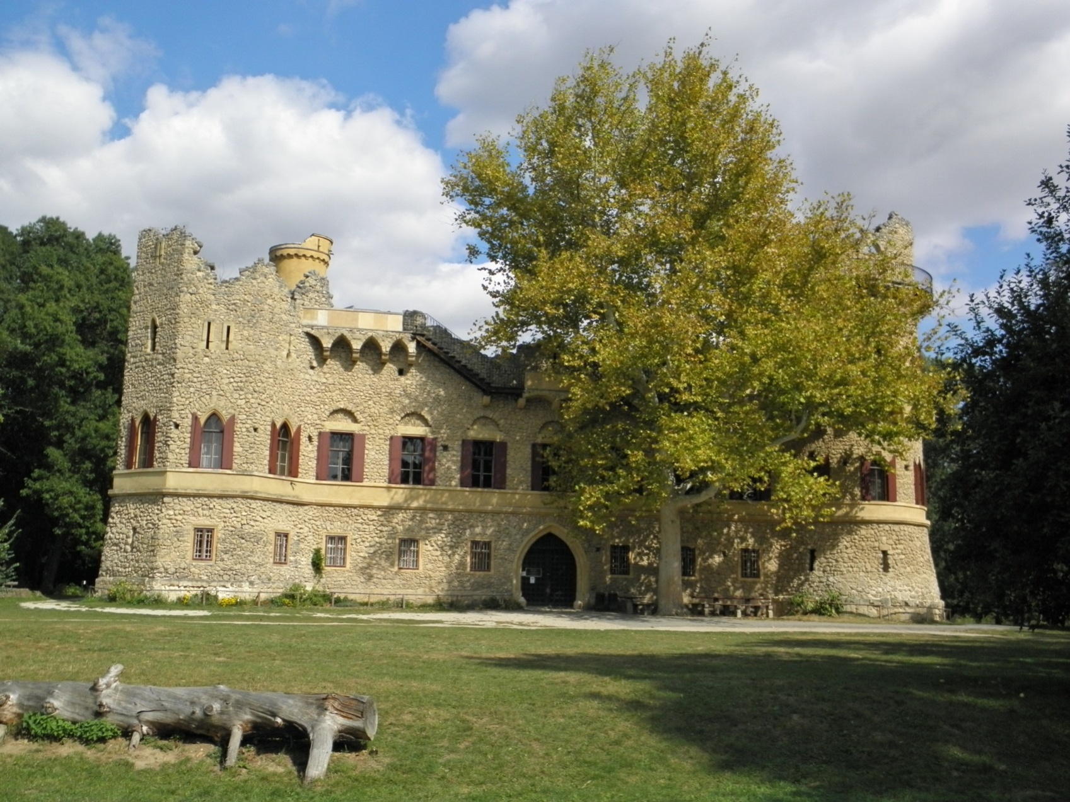
7.

Slide 11
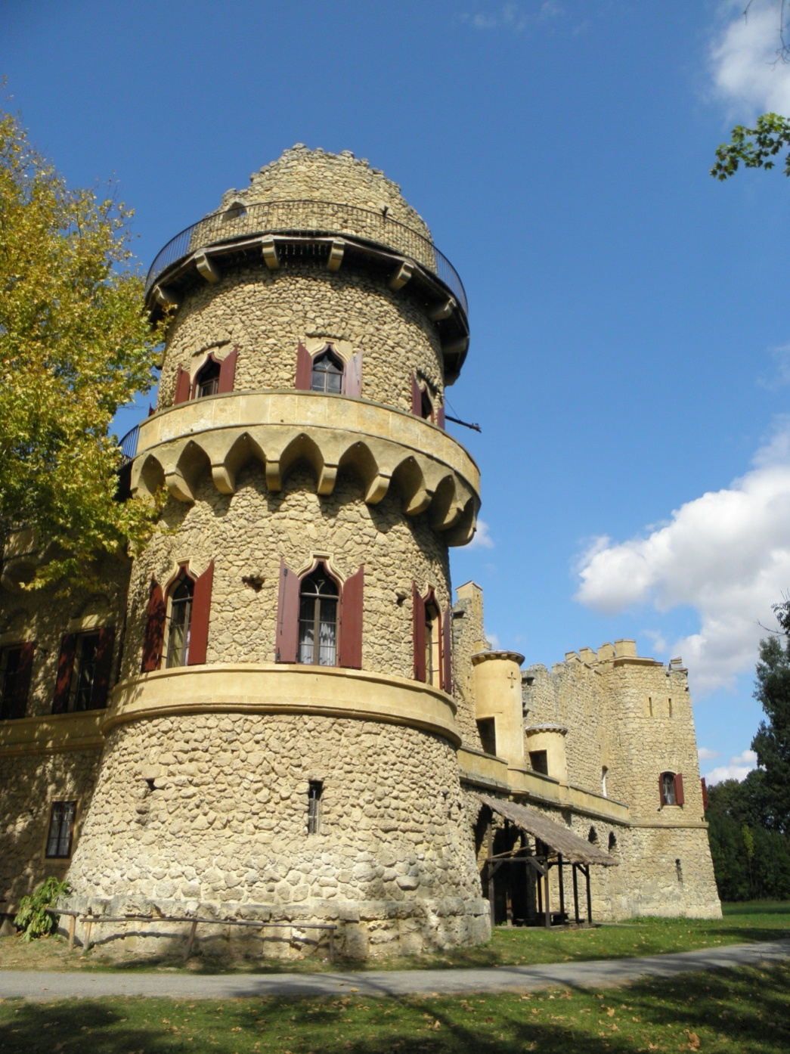
8.

Slide 12
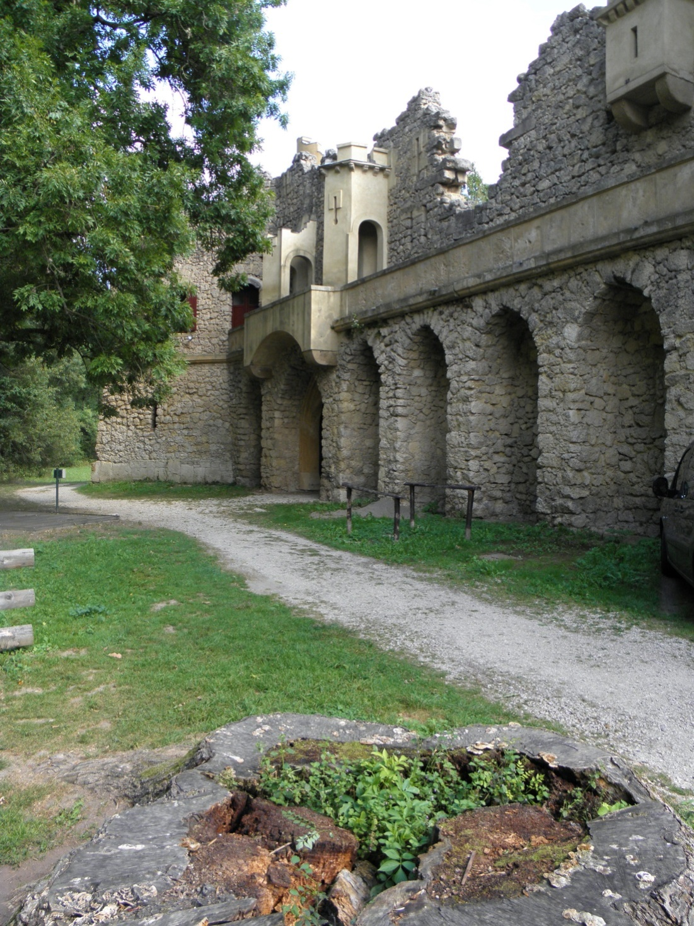
9.

Slide 13
A
J
H
N
V
Ů
D
A
R
10.

Slide 14
O jakou stavbu se jedná?
11.
Stavba je 60 metrů vysoká.
Stavba je údajně nejstarší dochovanou rozhlednou na českém území.
Jedná se o jedinou stavbu tohoto druhu v České republice.
Rozhlednu nechal postavit Alois I. z Lichtenštejna v letech 1797-1802.
Projekt vypracoval Josef Hardtmuth.
Stavba byla vybudována v maurském slohu .
Leží v nadmořské výšce 175 m n. m.
Měří 60 m.
Má tři vyhlídkové ochozy.
K nejvyššímu ochozu vede 302 schodů.

Slide 15
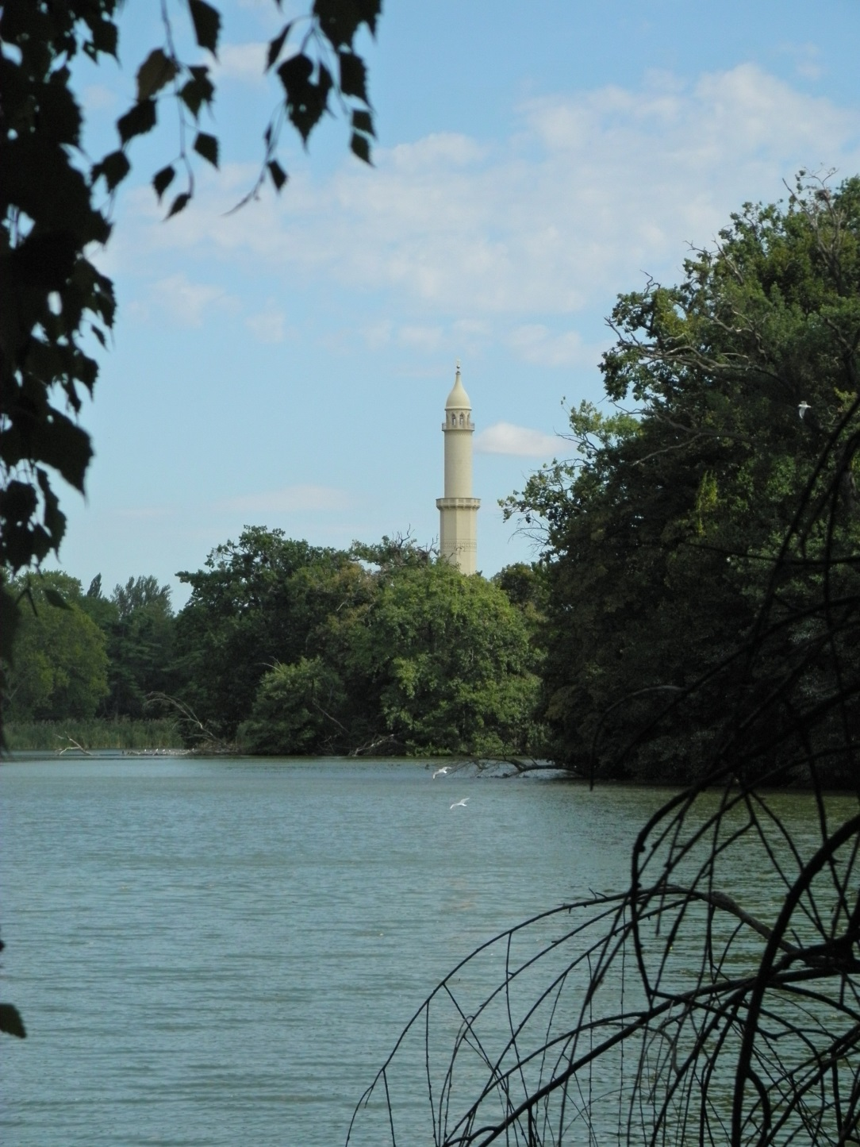
12.

Slide 16
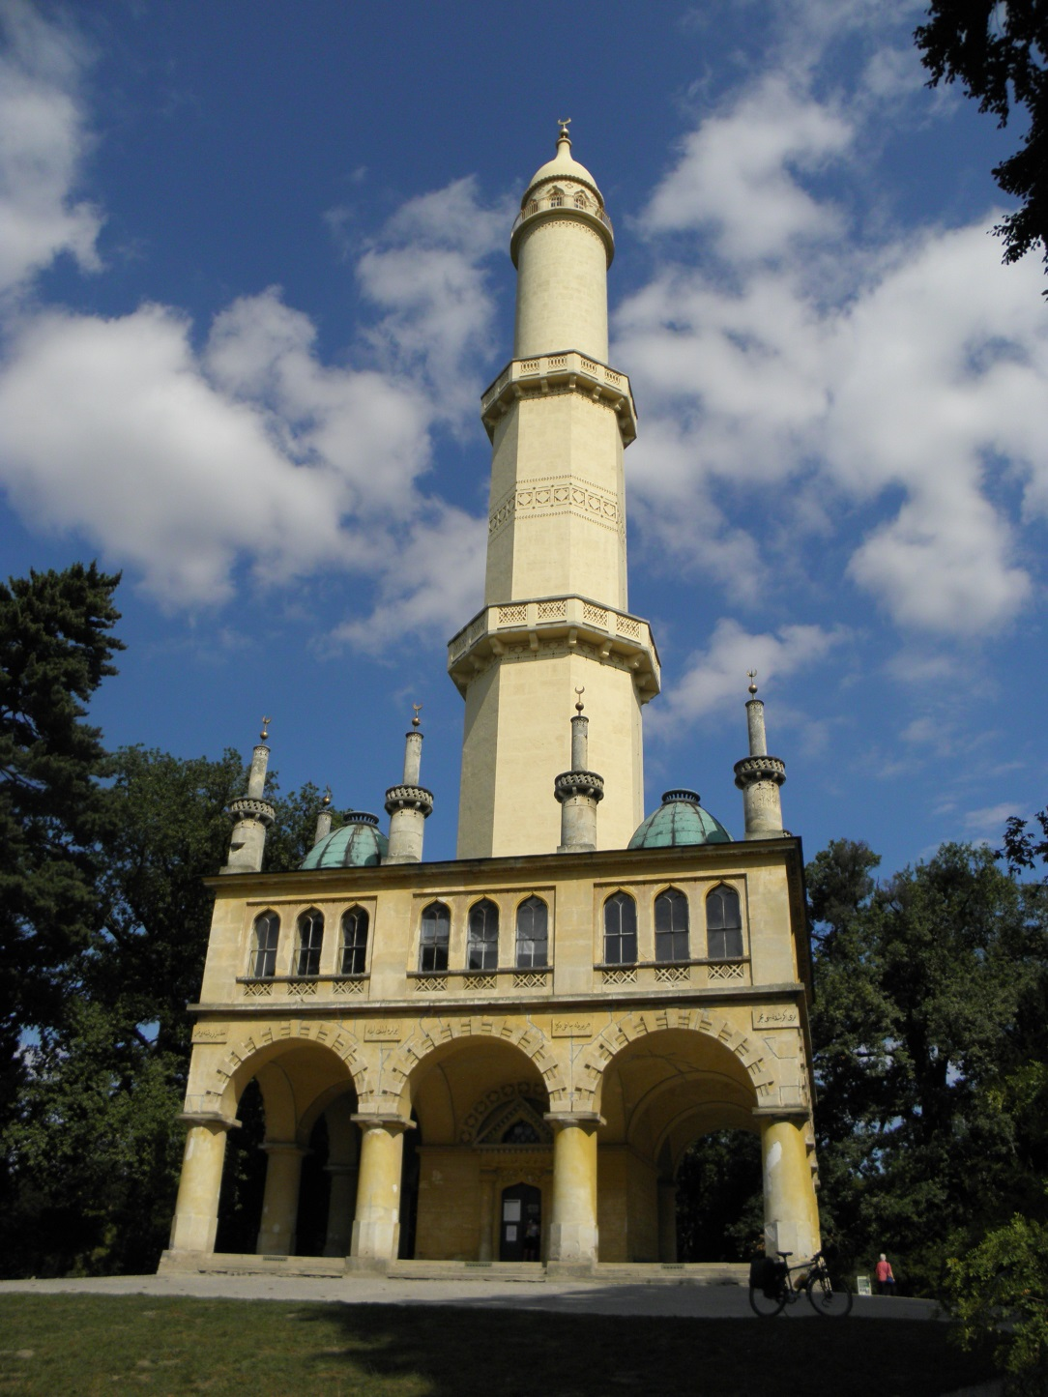
13.

Slide 17
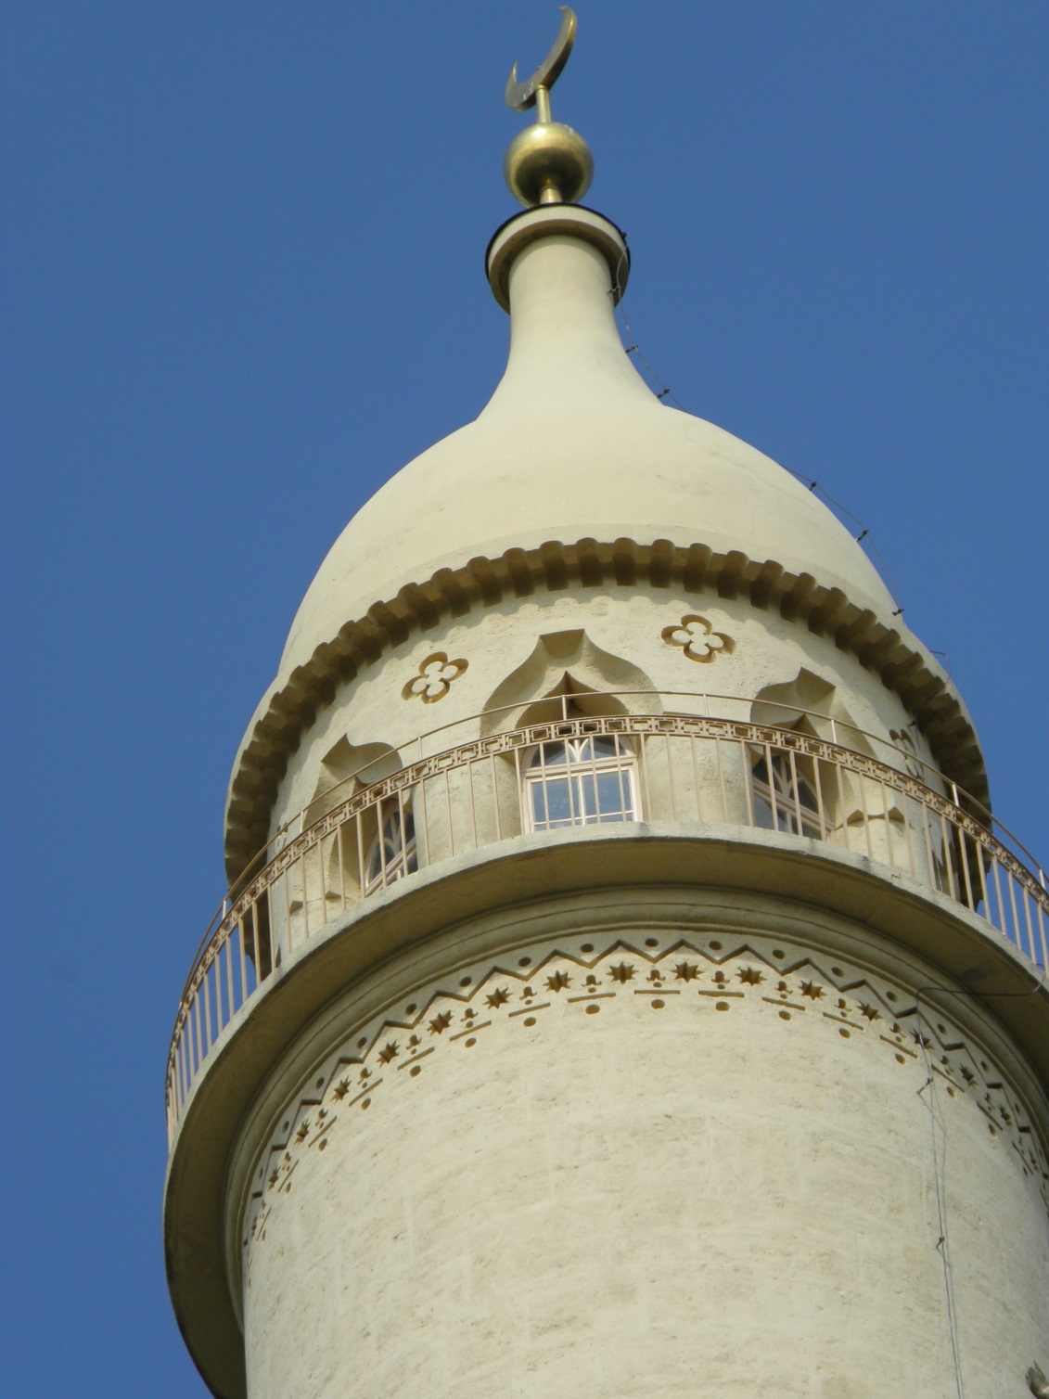
14.

Slide 18
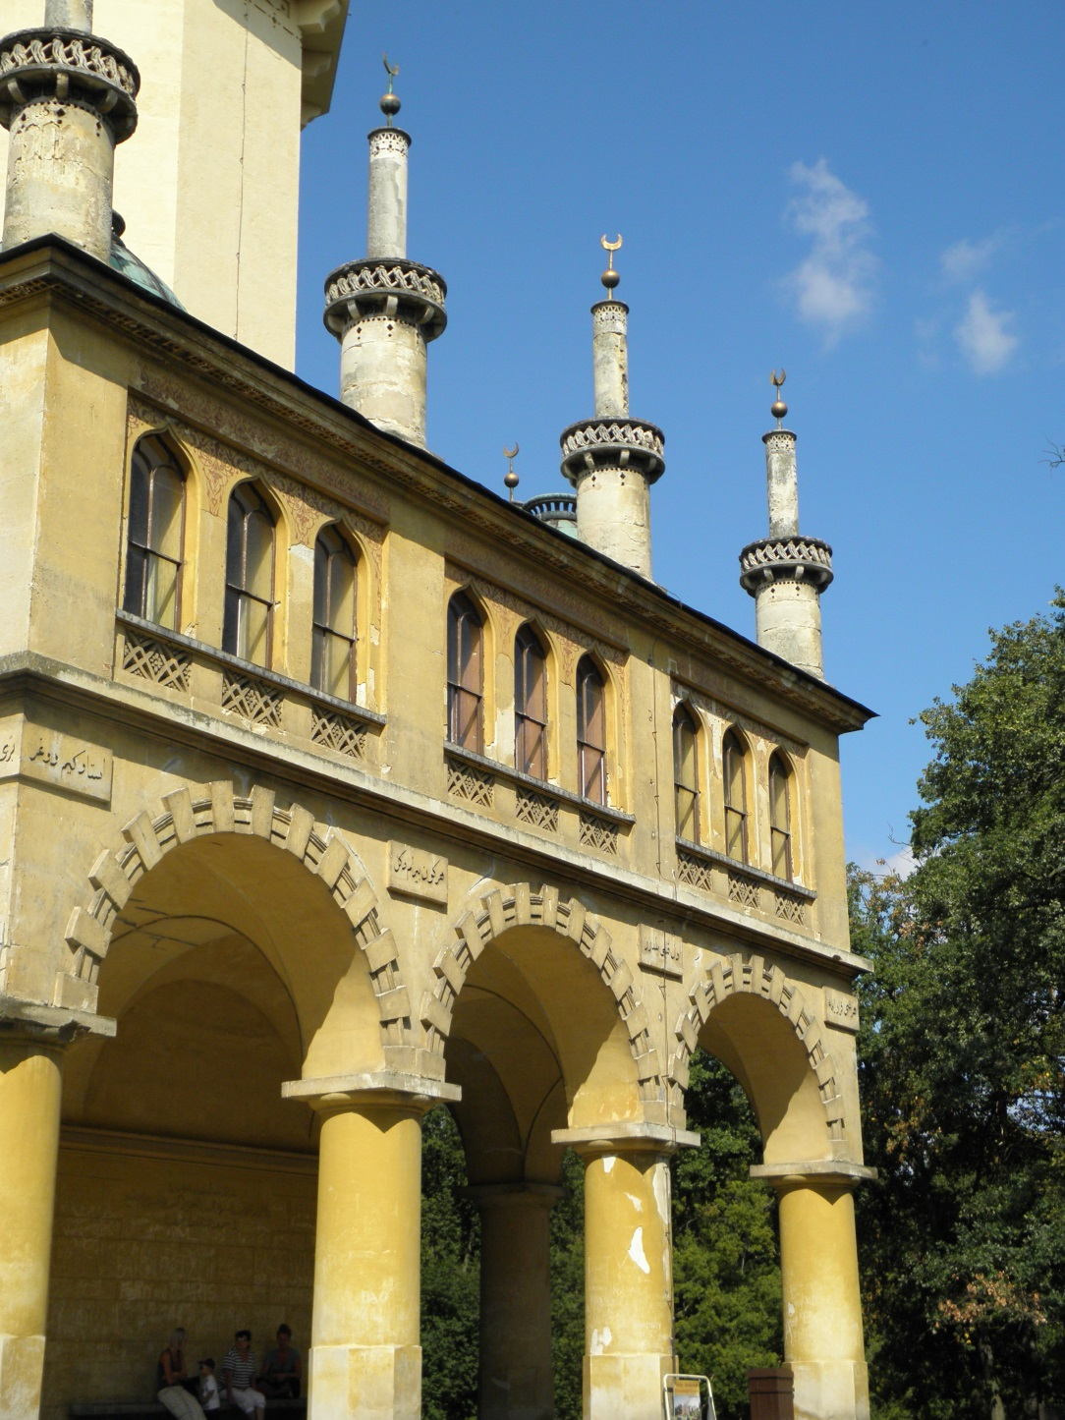
15.

Slide 19
M I N A R E T
16.

Slide 20
O jakou stavbu se jedná?
17.
Zámek patří mezi nejkrásnější zámky České republiky.
Je zde rozlehlá zahrada.
O roku 1249 zámek vlastnili Lichtenštejnové (přibližně 700 let).
Dnešní podoba vznikla po rekonstrukci z poloviny 19. století .
Z pravé strany byl k zámku v letech 1834 – 1835 přistavěn skleník.
V okolí zámku se rozkládá zámecký park vybudovaný na počátku 19. století.
V parku je velké množství vzácných dřevin.
V areálu parku se nachází Minaret , Janův hrad ,Lovecký zámeček.

Slide 21
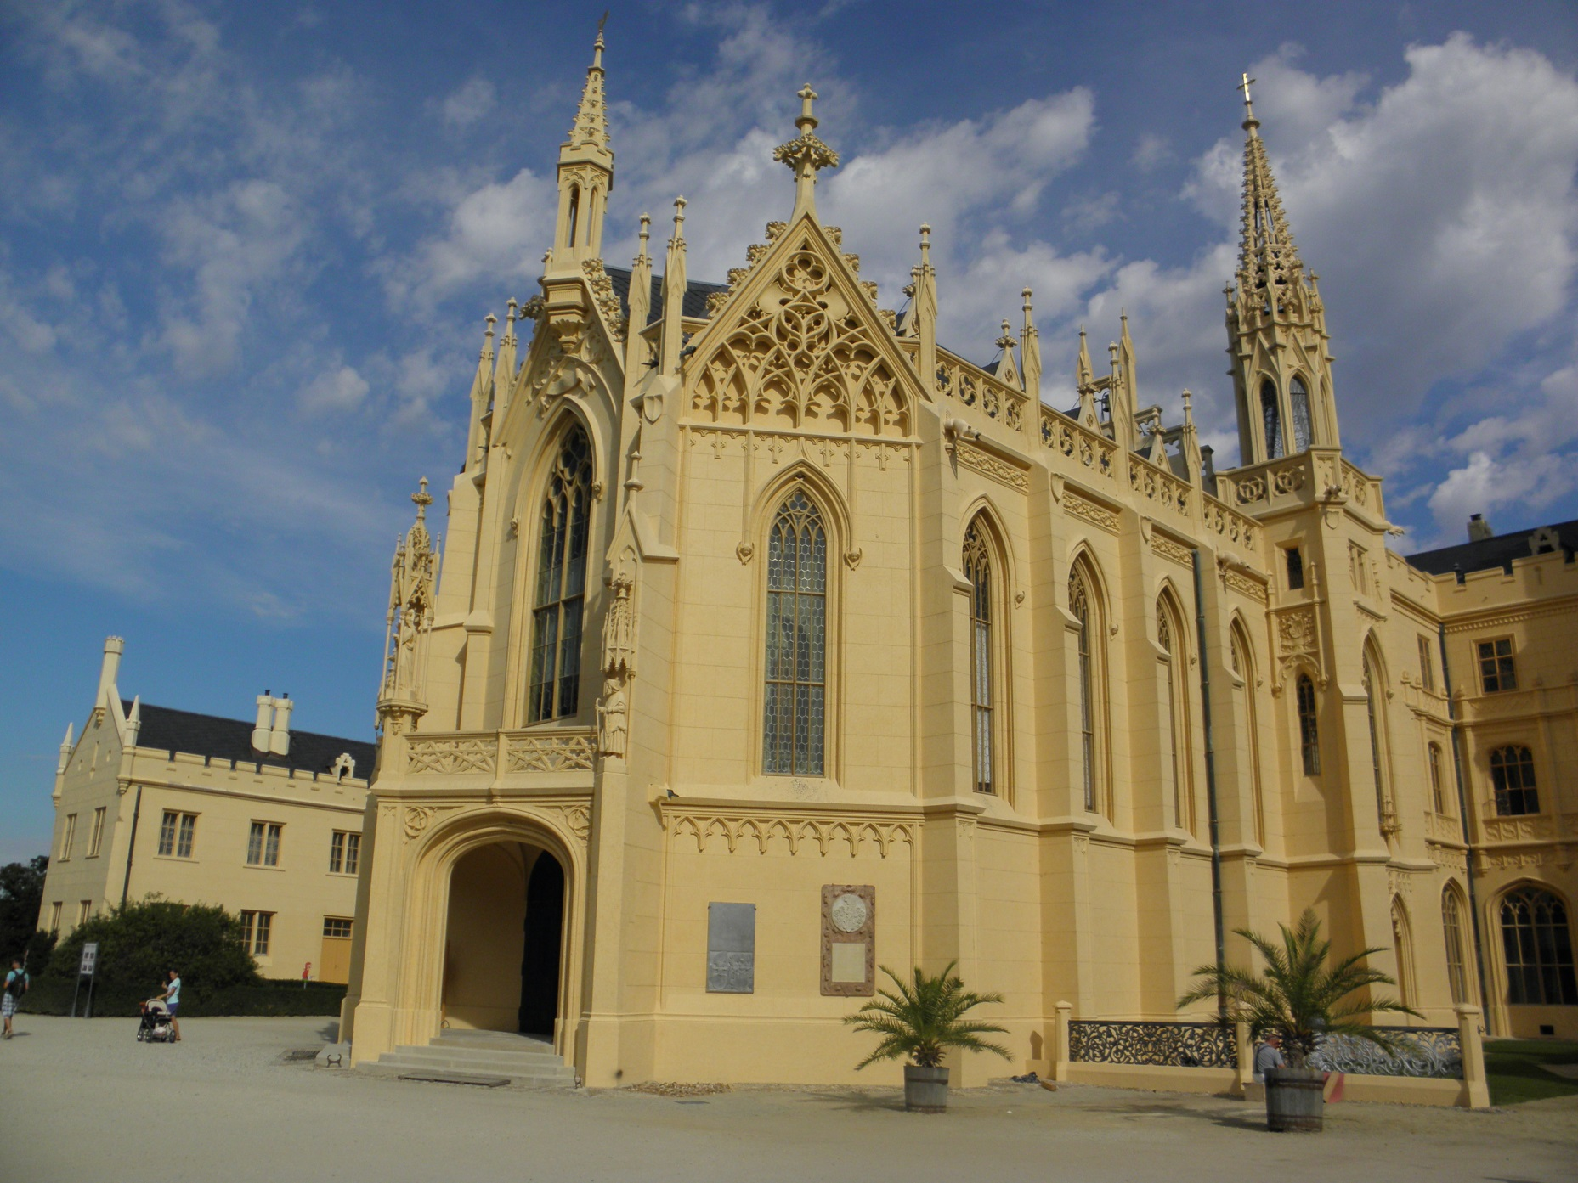
18.

Slide 22
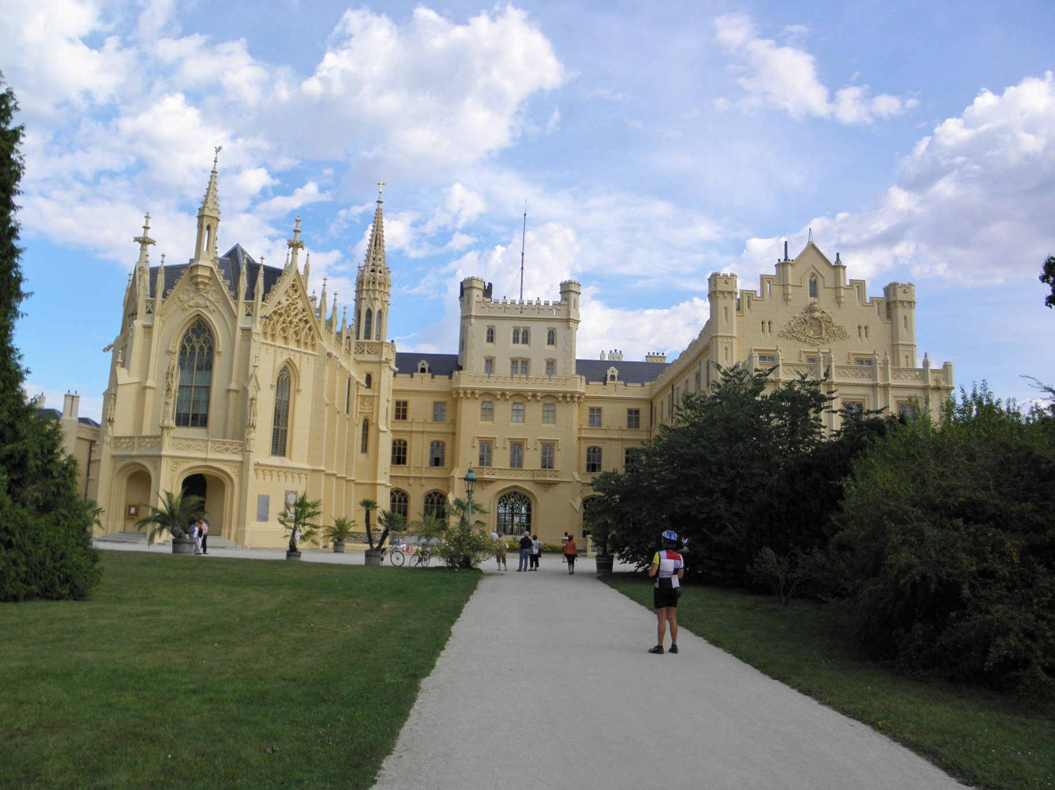
19.

Slide 23
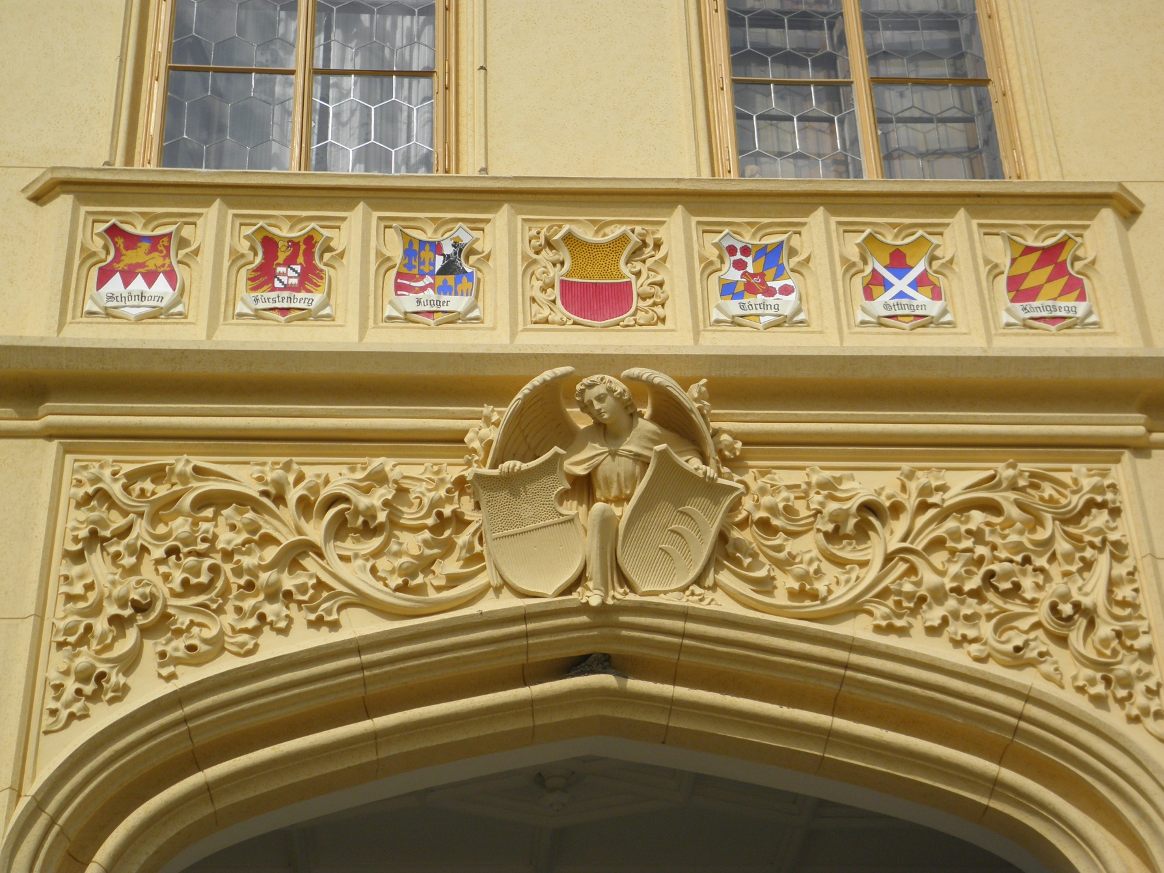
20.

Slide 24
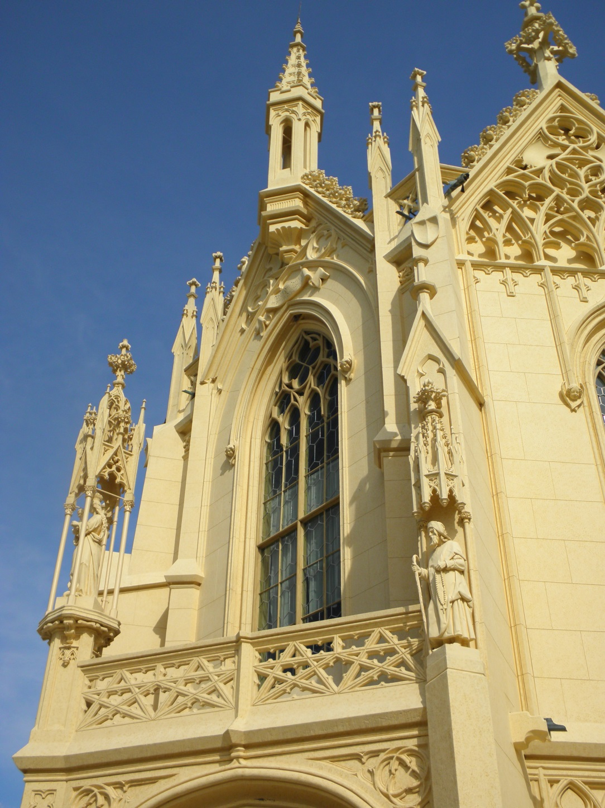
21.

Slide 25
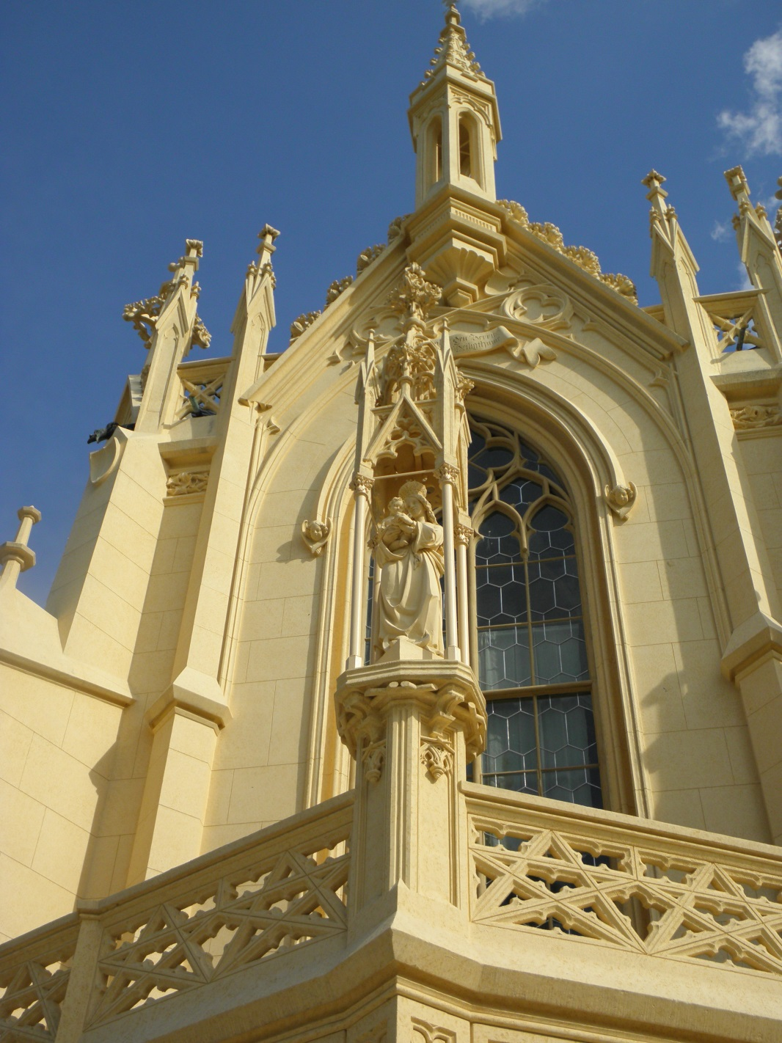
22.

Slide 26
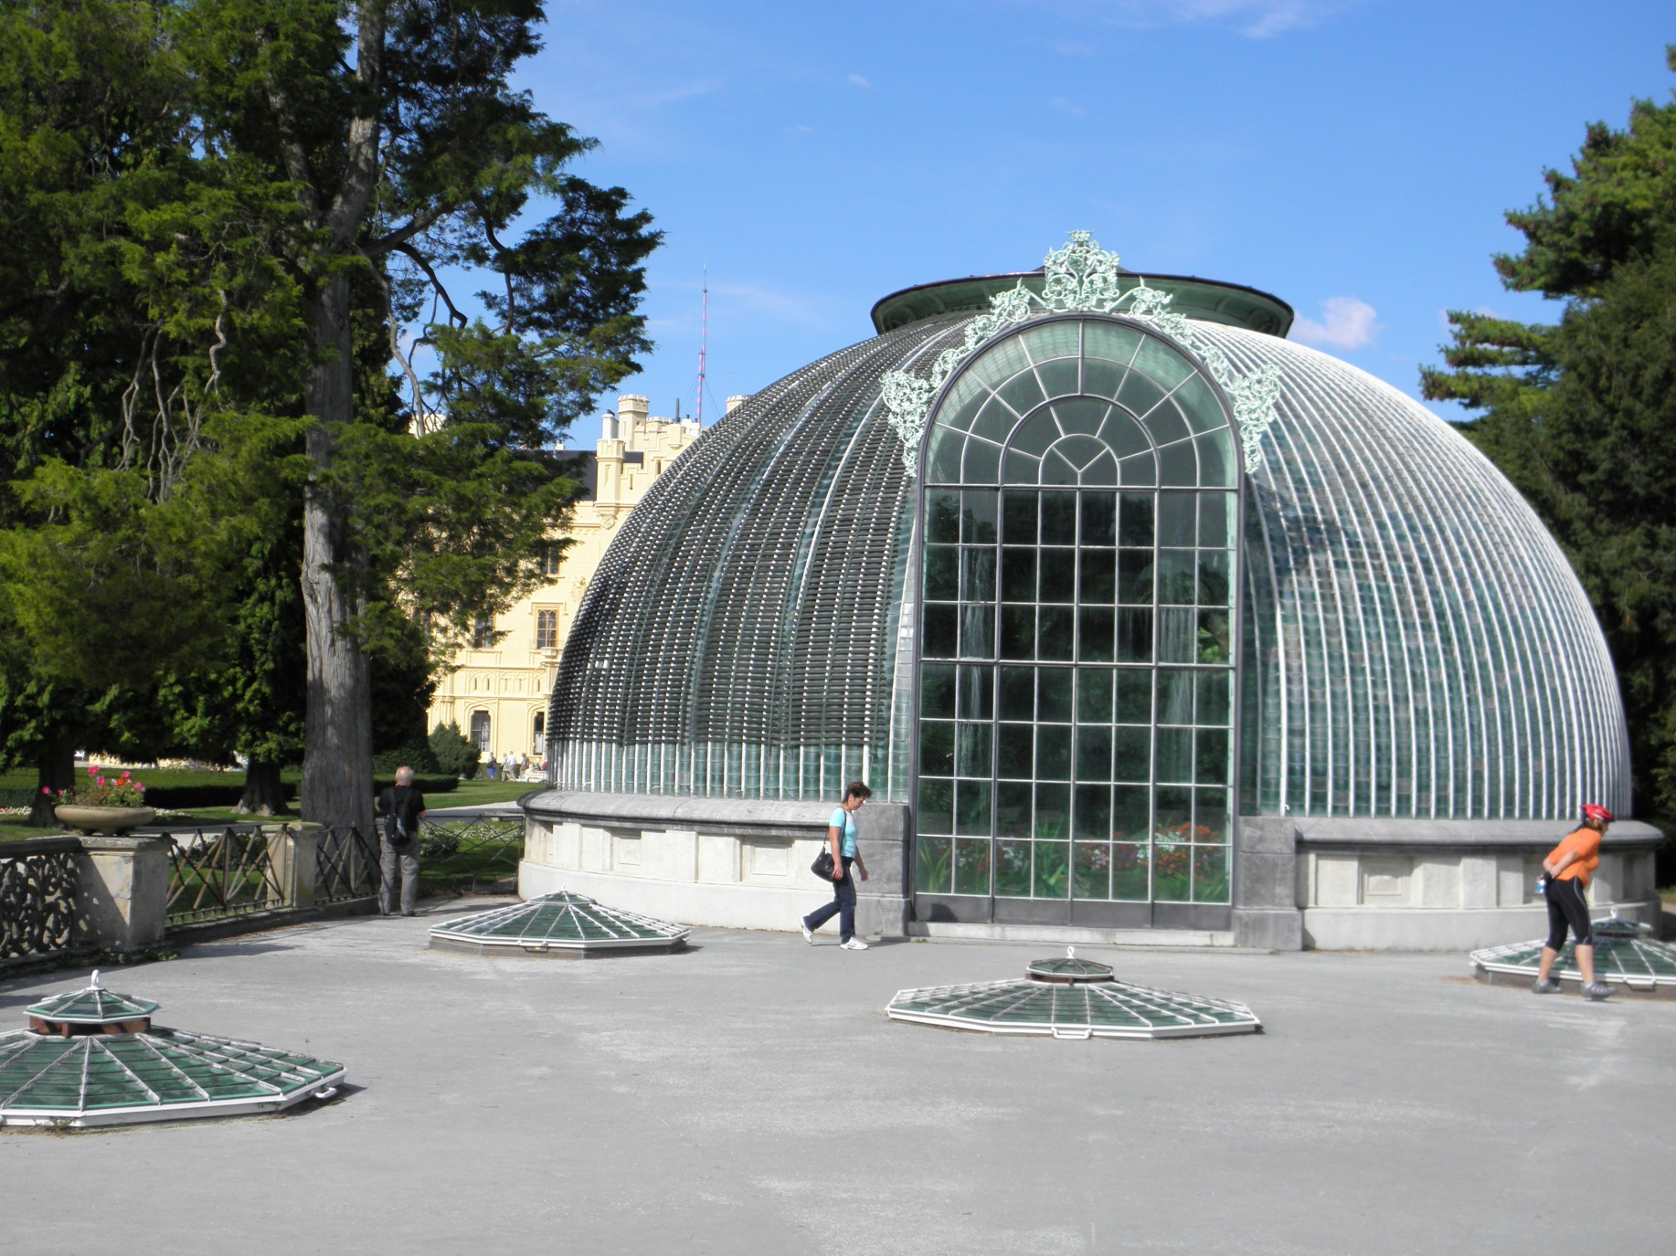
SKLENÍK
23.

Slide 27
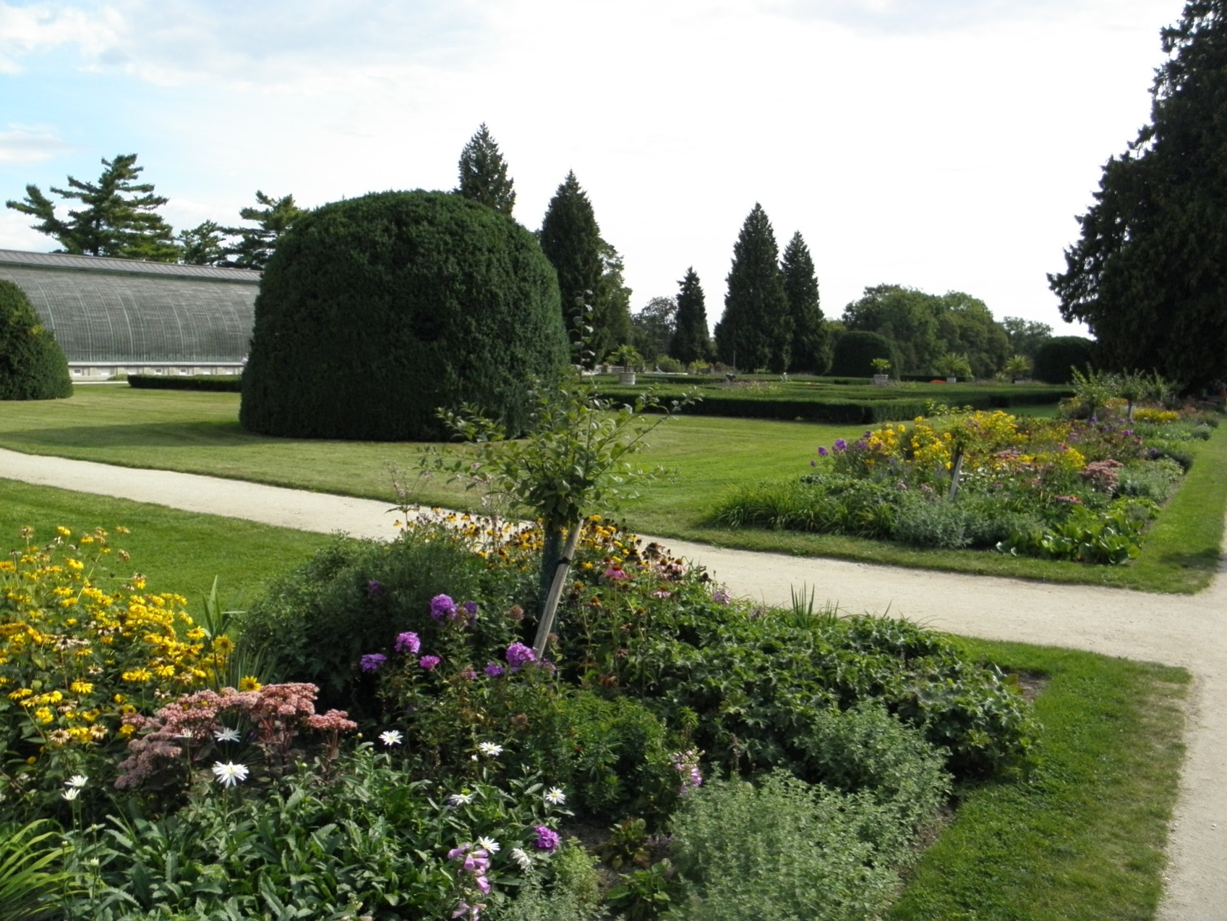
PARK
24.

Slide 28
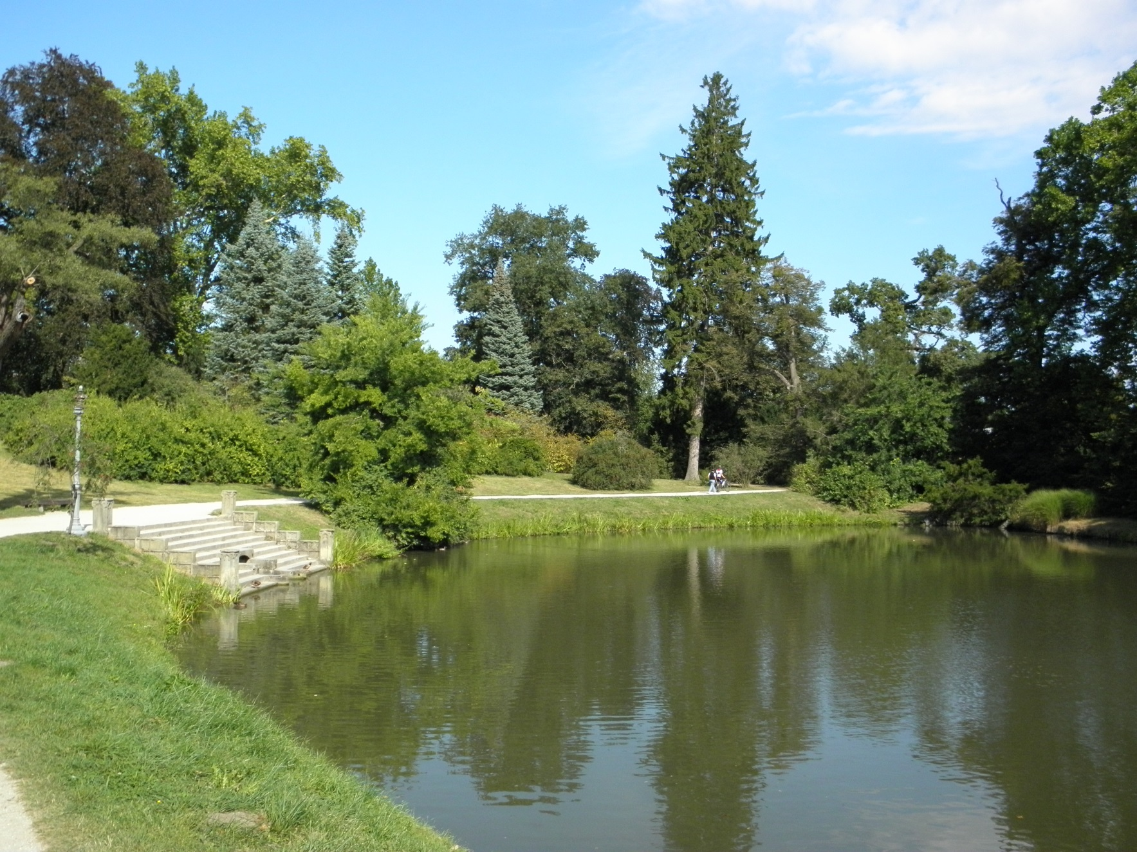
25.

Slide 29
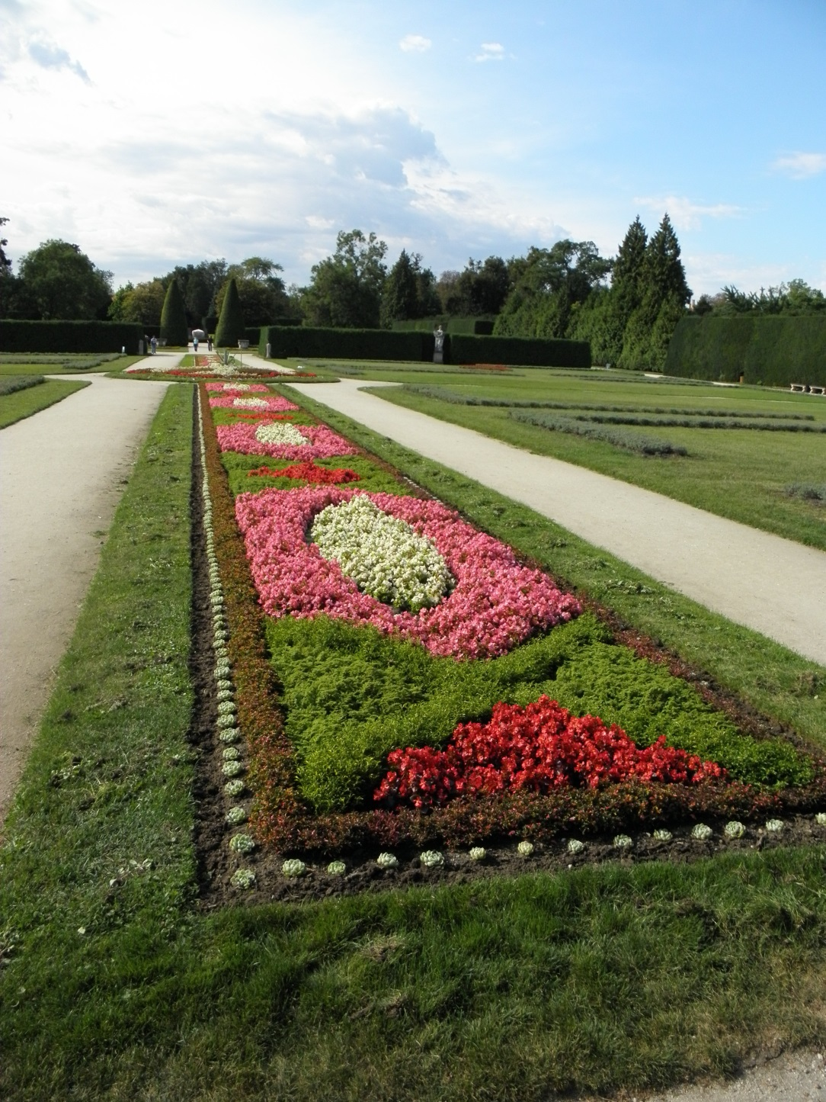
26.

Slide 30
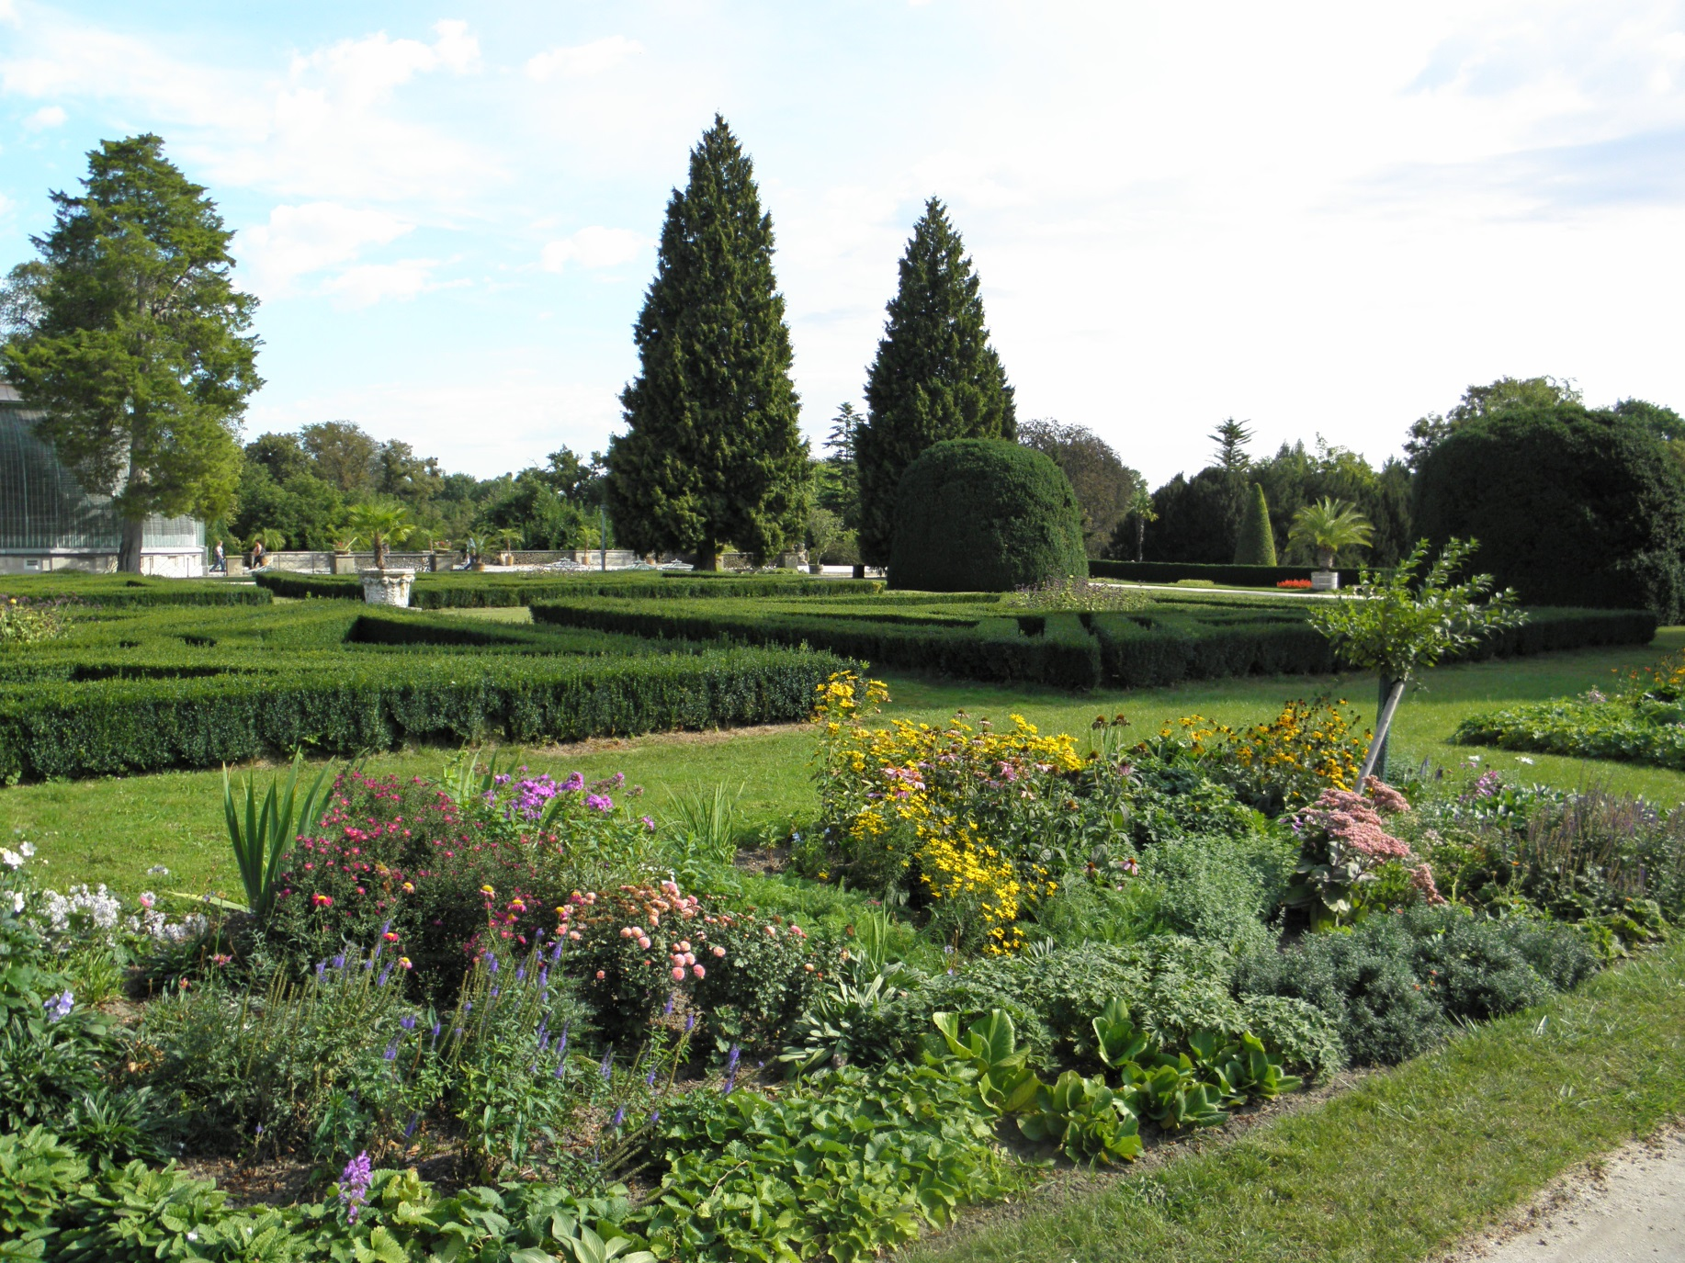
27.

Slide 31
28.
ZÁMEK VALTICE
ZÁMEK LEDNICE
Najdi další informace o zámku Lednice.

Slide 32
O jakou stavbu se jedná?
29.
Stavba se nachází v Lednicko-valtickém areálu
Jedná se o národní kulturní památka České republiky.
Jedná se o stavbu v maurském stylu.
Stavba částečně sloužila jako parní lázně a zavlažovací systém parku.
Součástí stavby byla turbína, která vyráběla elektřinu pro zámek a hospodářské budovy.
Objekt je stále využívaný k zavlažování parku.
Vzniklo zde informační centrum a kavárna.

Slide 33
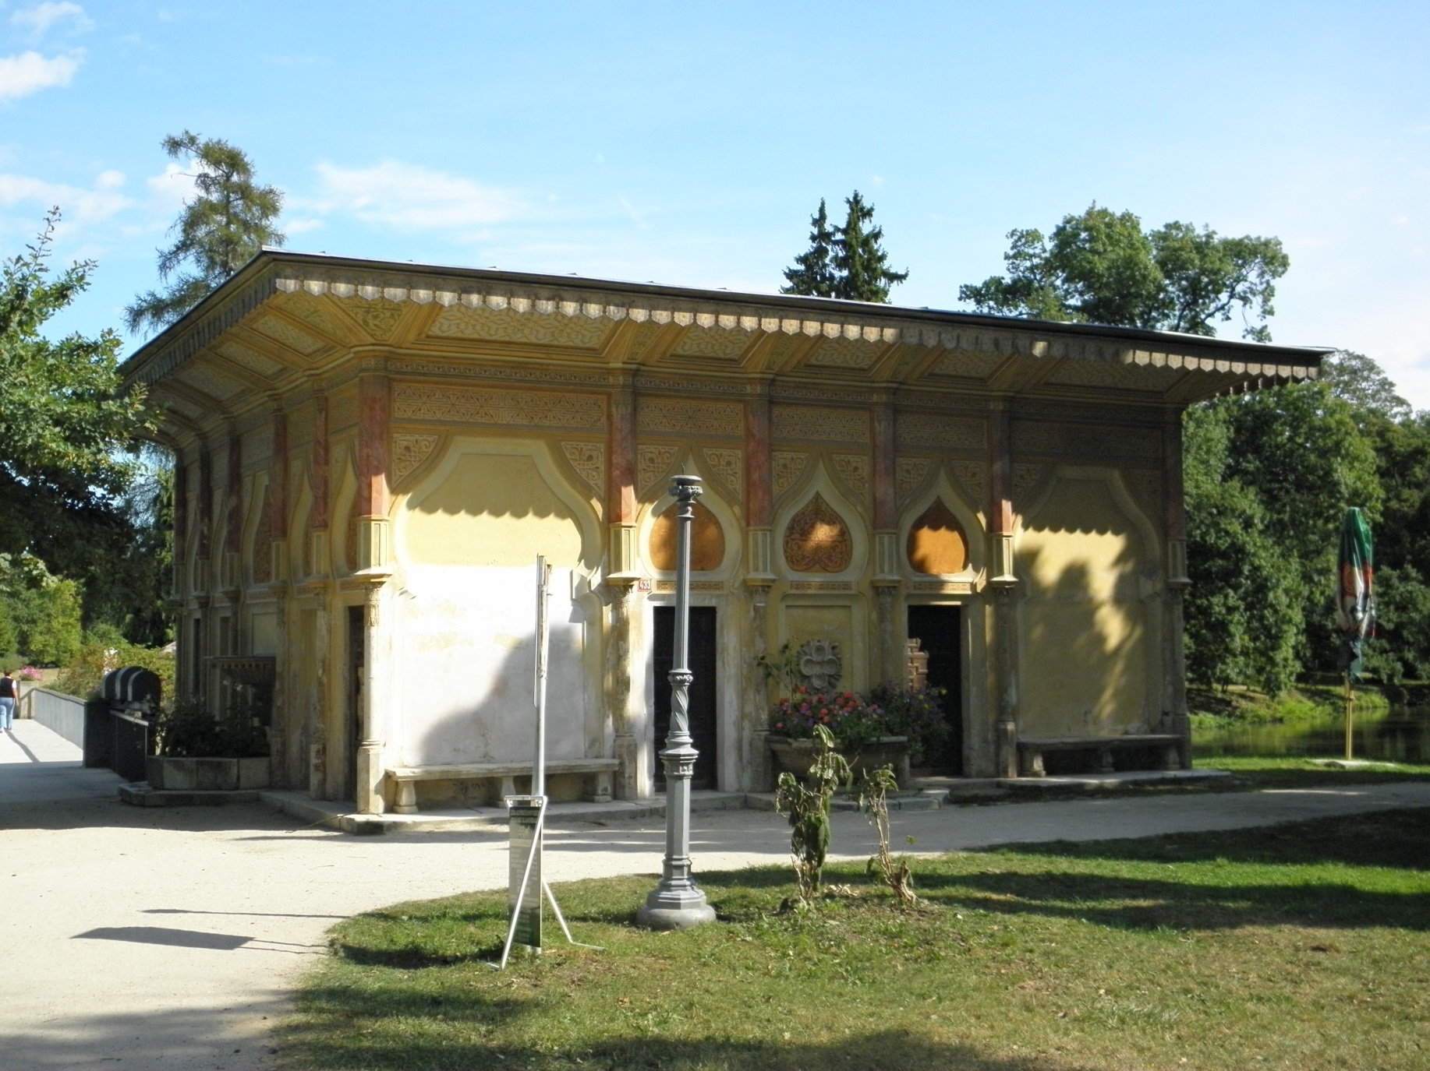
30.

Slide 34
31.
M - - - - - Á V - - - - - A
M
A
U
R
S
K
Á
V
O
D
Á
R
N
A

Slide 35
32.
Vyber si některou z dalších staveb Lednicko-Valtického areálu.
Najdi informace o této stavbě.
Najdi fotografie této stavby.
Najdi umístění této stavby na mapě.

Slide 36
Citace a Zdroj:
19.
Autorem materiálu a všech jeho částí, není-li uvedeno jinak, je Mrg.Hana Koudelková

